Slide 1
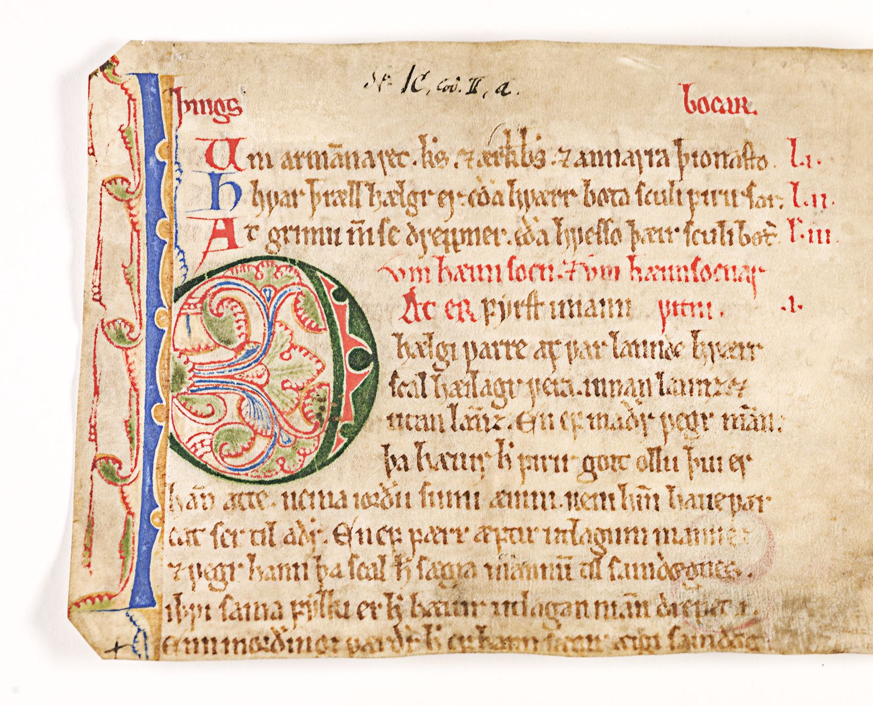
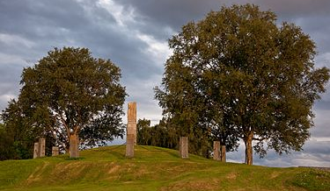
Frostatingsloven – dagens demokrati

Slide 2
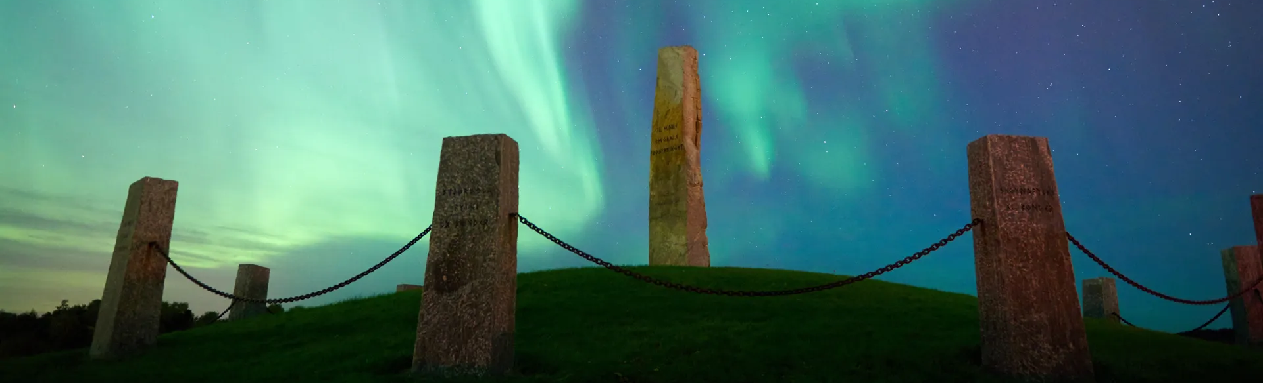
Frostating
Frostatinget er det største av de fire lagtingene fra middelalderen i Norge. Frostatinget lå på Frosta og har en nesten tusenårig historie for lov og rett!
Frostatinget var lovområdet for trønderne i middelalderen. Trøndelag har fått navnet sitt etter det gamle ordet for lov – log, og her gjaldt Frostatingsloven.
Hver sommer møttes 485 utsendinger på Frostatinget på Frosta i Nord-Trøndelag for å lage lover og regler, håndheve og dømme etter de samme lovene. Det var helt sikkert et yrende folkeliv gjennom nesten 1000 år i middelalderens Norge. Allerede fra rundt 600 e.Kr, kanskje allerede fra år 400, kom utsendingene til Frostatinget.

Slide 3
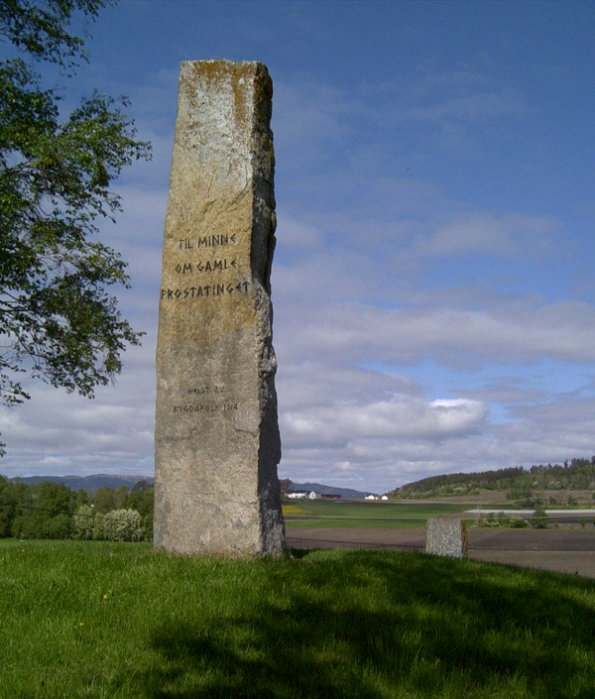
Magnus Håkonsson Lagabøte var norsk konge i perioden 1263-1280 og fikk tilnavnet Lagabøte etter det store lovarbeidet han gjennomførte – han bøtte og forbedret lovene.
Magnus Lagabøtes landslov var den første lovboka som gjaldt for hele Norgesriket, og erstattet de regionale landskapslovene som Frostatingsloven. Unikt i datidens Europa!
Landsloven ble ferdig i 1274 og feirer 750 år i 2024. Landsloven ble først presentert på Frostatinget St.Hansdagen i 1274. Deretter ble den «lovtatt» på de andre lagtingene.
Landsloven var gjeldende norsk lov i 400 år og var enestående i sitt slag på denne tida.

Slide 4
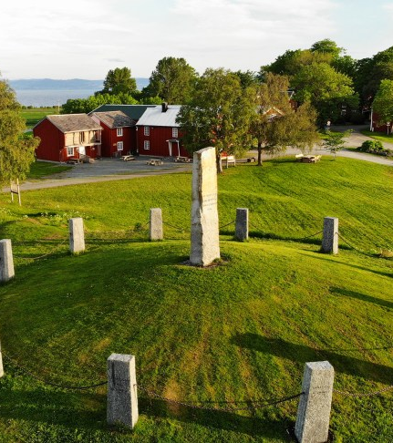
Tinghaugen på Frosta
Ved Logtu ble det i 1914 reist en minnebauta omgitt av en stein fra hvert av de 12 fylkene Frostatingsloven omfatter. Det var opprinnelig 8 trønderfylker, og senere kom Namdal, Nordmøre, Romsdal og Oppdal til.

Slide 5
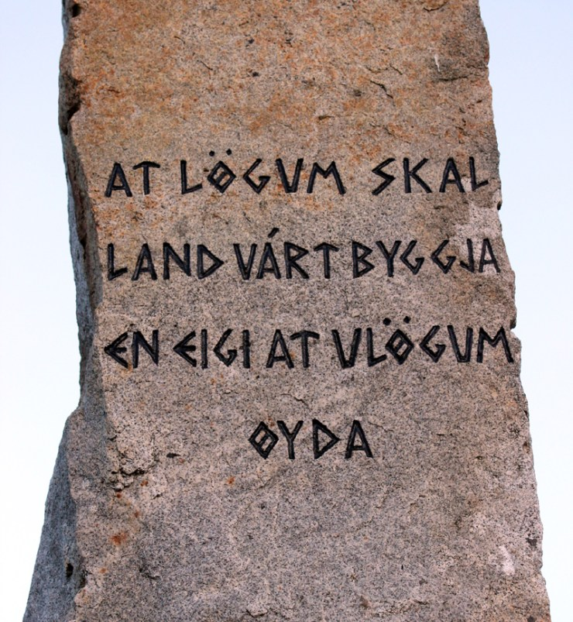
Minnebauta
På minnebautaen står det å lese et av de mest kjente sitatene fra
Frostatingsloven:
«At lögum skal land vårt byggja, en eigi at ulögum øyda.»
– Med lov skal landet vårt bygges, og ikke med ulov ødes.

Slide 6
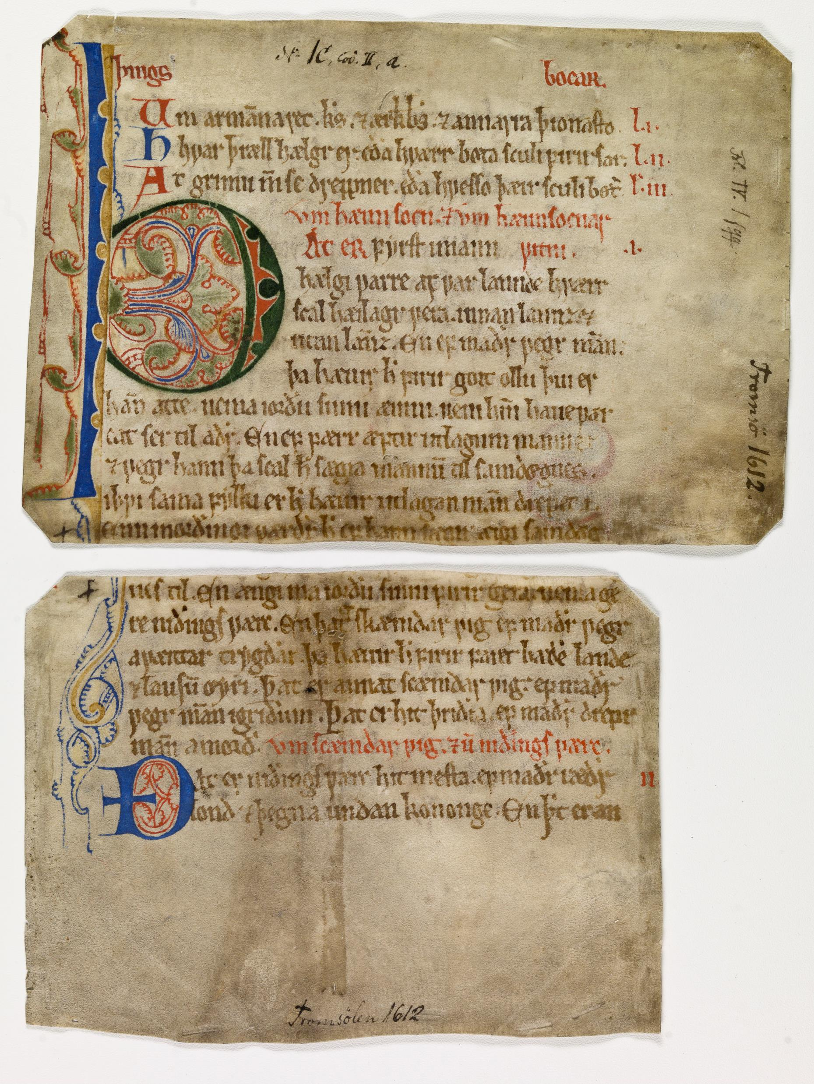
Frostatingsloven
De eldste norske lovene vi kjenner til er de såkalte landskapslovene. Frostatingsloven var den loven som gjaldt for Frostatingets landskapsområde og er en av de gamle middelalderlovene i Norge og inneholder eldgamle norske rettsregler.
De ble samla og skrevet ned på 1000-1200-tallet. Frostatingsloven slik vi kjenner den i dag fikk denne oppdelinga under Kong Håkon Håkonsson i 1260.
Det har nok eksistert ei eldre lovbok som omtales under navnet Grågås. Sannsynligvis har den fått det navnet fordi den så gammel ut. Etter tradisjonen ble både lovboka og Frostatingsseglet oppbevart i Logtun kirke.

Slide 7
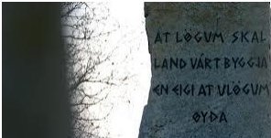
Sitat
Det mest kjente sitatet fra Frostatingsloven er : ”At løgum skal land vårt byggja, en eigi at uløgom øydas. Med lov skal landet vårt byggjast, og ikkje med ulov øydast” Frostatingsloven er den eneste av de gamle norske middelalderlovene der akkurat denne formuleringa er brukt.

Slide 8
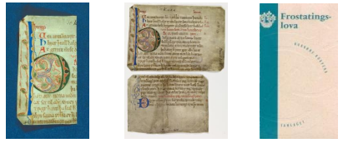
Frostatingsloven er den eneste av de gamle norske middelalderlovene der akkurat denne formuleringa er brukt. Den første delen av sitatet kan føres tilbake helt til Romerretten der det etter romeren Sextus Pomponius fra rundt 150 år e. Kr heter at - samfunnet skal bygges etter lover.

Slide 9
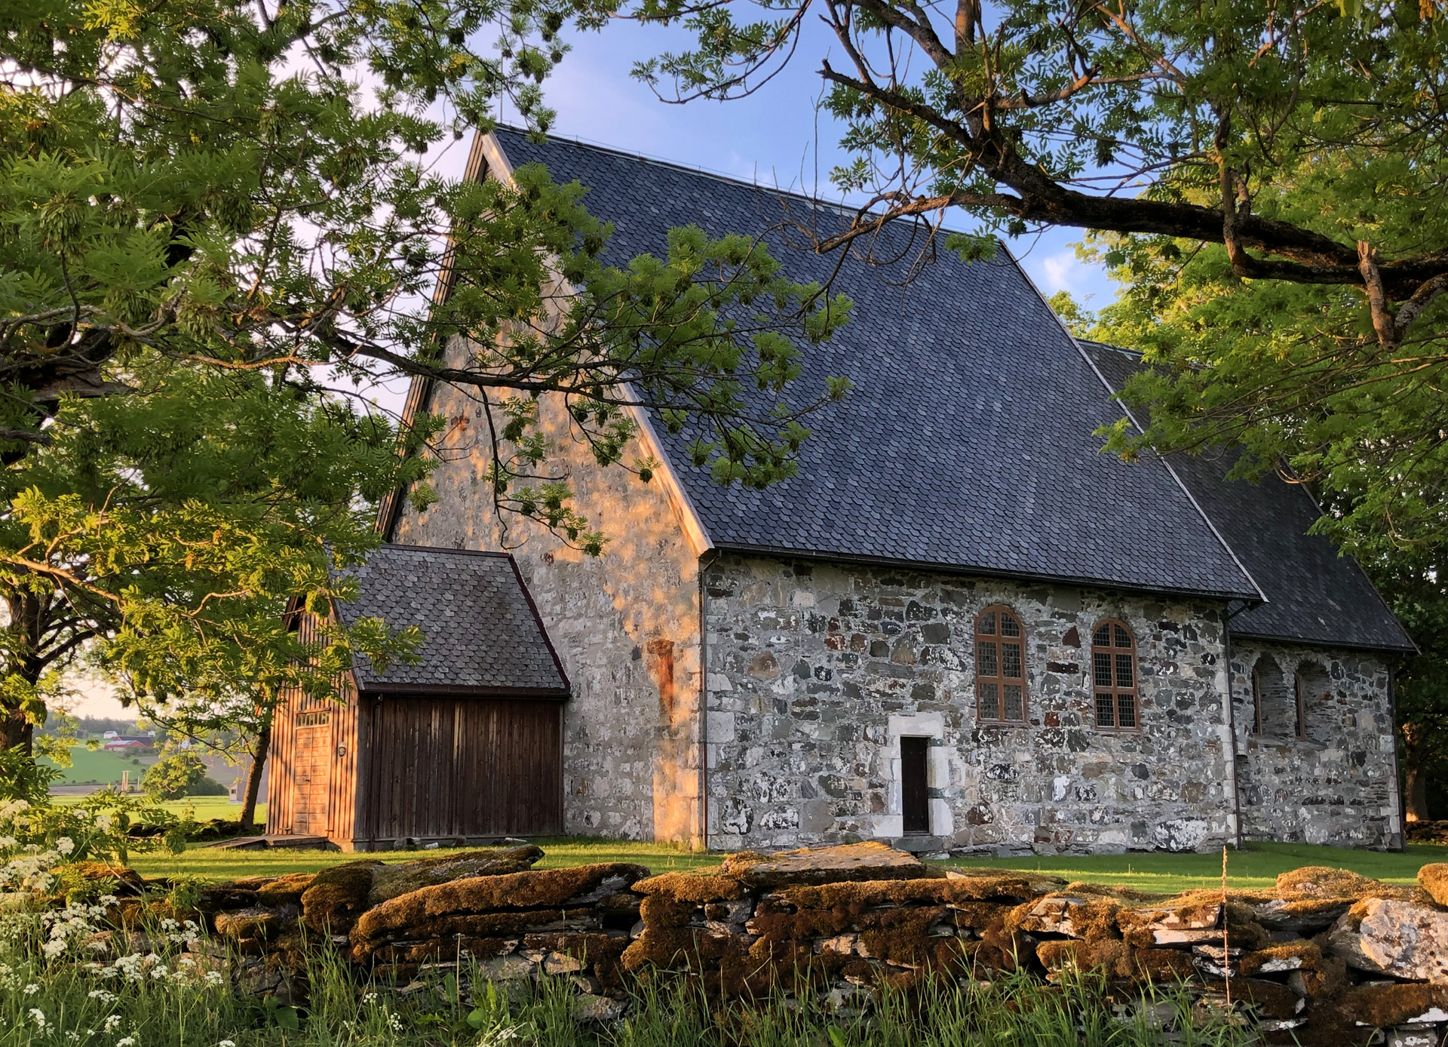
To fragmenter fra Frostatingsloven ble tatt inn i Norsk Dokumentarv i 2014. Fragmentene inneholder partier av den fjerde bolken i den verdslige delen av Eldre Frostatingslov – mannhelgebolkens kapitler 1- 5. Disse kapitlene omhandler drap, nidingsdrap og mord. Innledningsvis slås det fast at enhver landsmann skal være fredhellig innenlands og utenlands. Så følger bestemmelsene om at den som dreper en fredløs person skal lyse drapet på seg samme dag, samt at det er nidingsdrap å drepe en person som har rettsbeskyttelse eller som har fått grid. Frostatingsloven og de tre andre landskapslovene ble erstattet av kong Magnus 6. Lagabøtes landslov i 1274. Den nye loven, som gjaldt for hele Norgesriket, ble først vedtatt, eller lovtatt, på Frostatinget. Frostatingsloven ble oversatt til dagens norsk i 1994 av Jan Ragnar Hageland og Jørn Sandnes

Slide 10
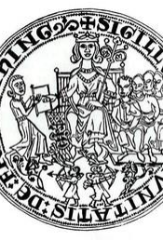
FROSTATINGSSEGLET
Frostatingets segl fra cirka 1276 (sigillym commvnitatis de Frostothing) har en størrelse på 70 med mer og er bevart i et voksavtrykk fra 1453, og et papirtrykk fra 1610 i et brev som omhandler kongevalg og kongehylling. Bildet forestiller at kong Magnus 6. Lagabøte gir lovboka til lagmannen på Frostatinget i 1274. Sammen med kongen sitter folkets representanter – lagtingets domsutvalg som er lagretten. Nederst vises Trøndelagens landskap og befolkning, jegerne. Seglbildet viser et samspill mellom den kongelige overherre og lagtingskommunen. Kongen på tronen er det helt sentrale der han sitter med kronen på hodet, septeret i hånda og lovboka under føttene.

Slide 11

Frostatingsseglet gir et bilde på det historiske øyeblikket på Frostatinget da den nye Landslov trer i kraft når den overrekkes til kongen av lagmannen på Frostatinget. Samtidig kan det også sammenlignes med et overført kirkelig bildetema der Kristus gir loven til disiplene sine – Traditio Legis. Lignende bilder av kongen som prosederer i en høyesterett eller i et parlament, forekommer også forekomme i nordvest Europa – både i middelalderen og seinere. Liljesepteret som kongen holder i hånda, er i nyere tid valgt som Frosta kommunes kommunevåpen.

Slide 12
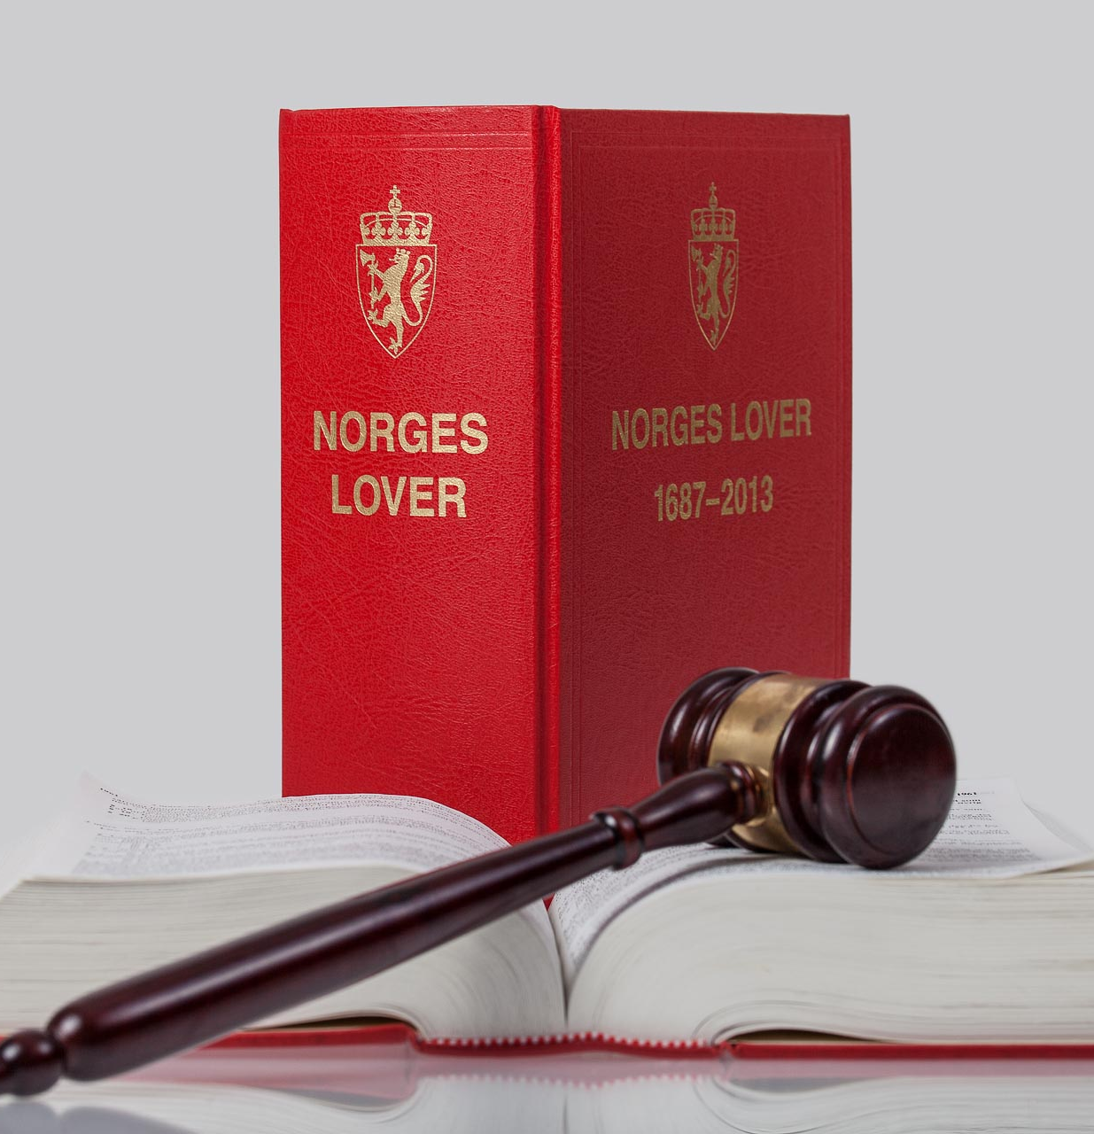
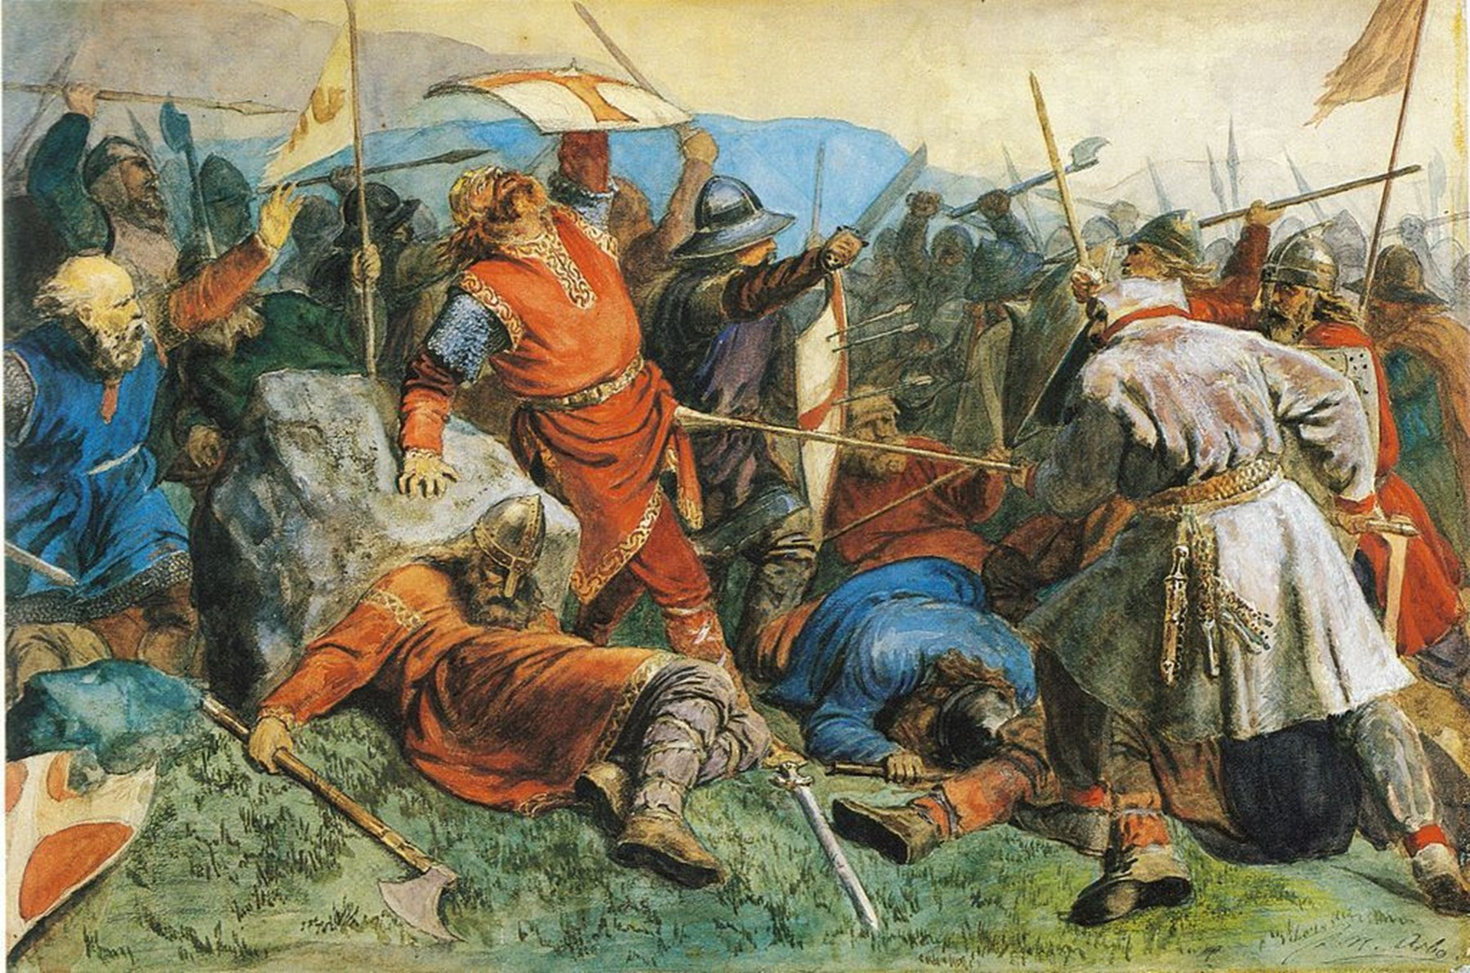
Refleksjonsoppgave
Finn momenter i Frostatingsloven som vi finner igjen i dagens demokrati?
Når grunnloven fra 1814 ble laget ble de gamle norske lovene brukt?
Hvordan kunne trønderhøvdingene med loven i hånd drepe Olav den hellige på Stiklestad?

Slide 13
Kilder
Snl.no
Visit Frosta
Informasjonsbrosjyren er utgitt av Frosta kommune og utarbeidet av Torgunn Østbø

